Slide 1
YOLO In RPi (add Camera)
Date : 2019 06 10
Create by Taijoon Choi

Slide 2
Contents
Hardware
Case
MicroSDCard
Camera
Software
OS 설치
최신 버전으로 업데이트
카메라 모듈 동작
YOLO install
YOLO 설치 및 동작
Python Code
Logic flow
pseudcode
python Code 설명
동작 확인

Slide 3
Hardware
RPi에 SDCard와 카메라를 설치

Slide 4
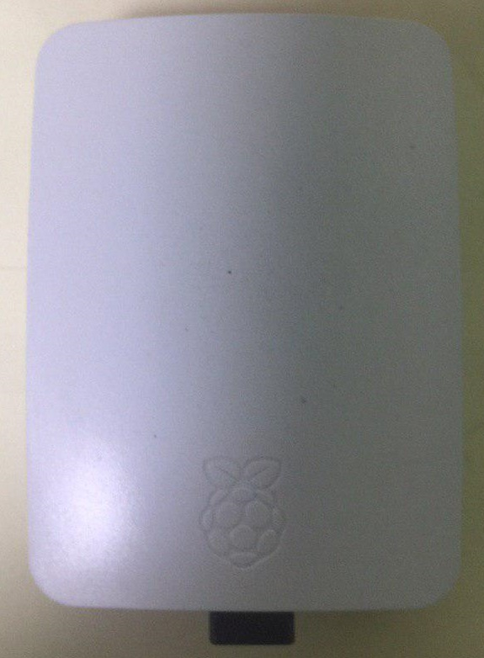
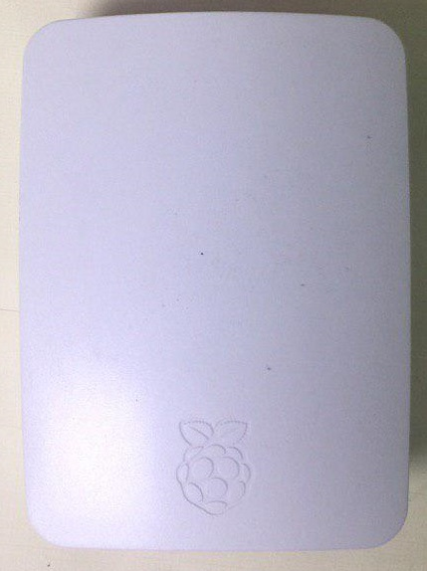
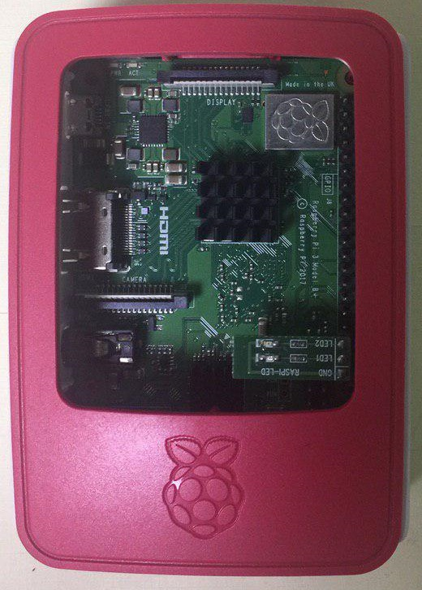
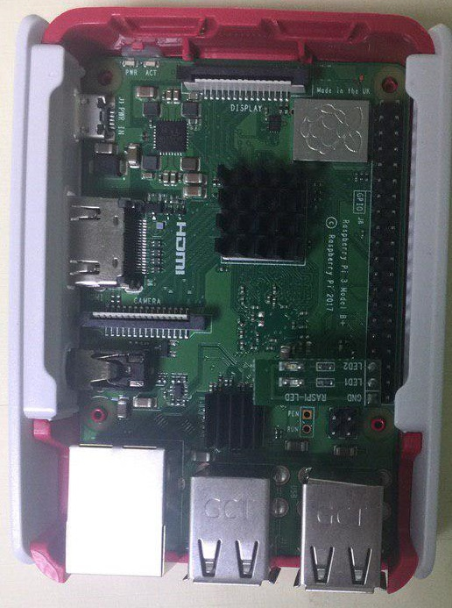
RPi3 B+ Case
Case : RASPBERRY-PI3-CASE - Dev Board Enclosure
구매 링크 : https://kr.element14.com/raspberry-pi/raspberry-pi3-case/enclosure-raspberry-pi-3-white/dp/2519567

Slide 5
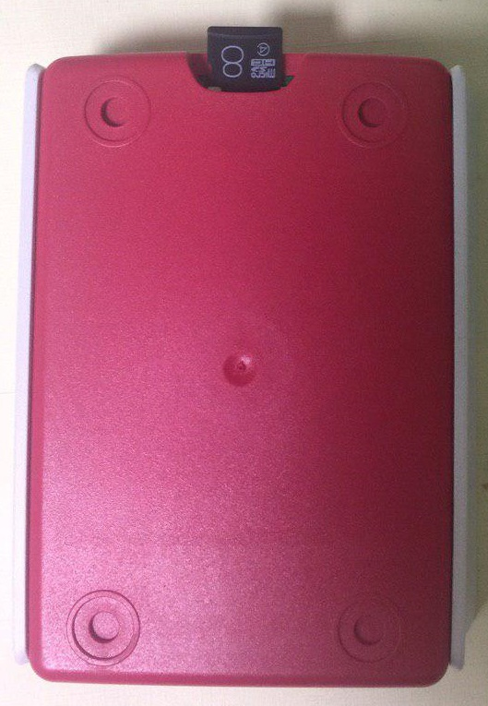
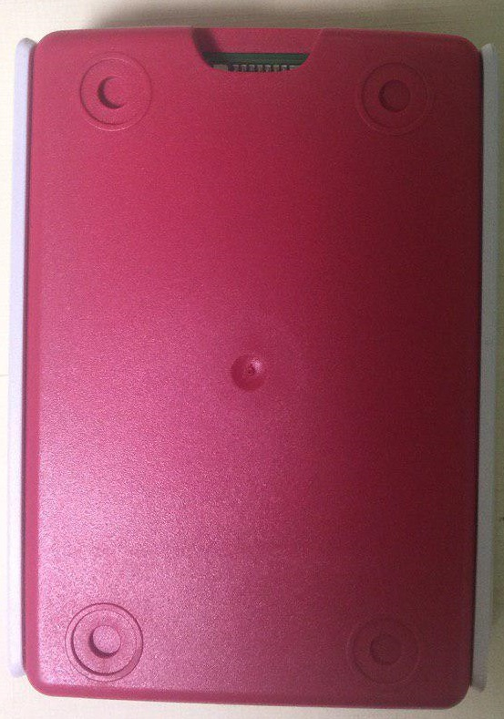
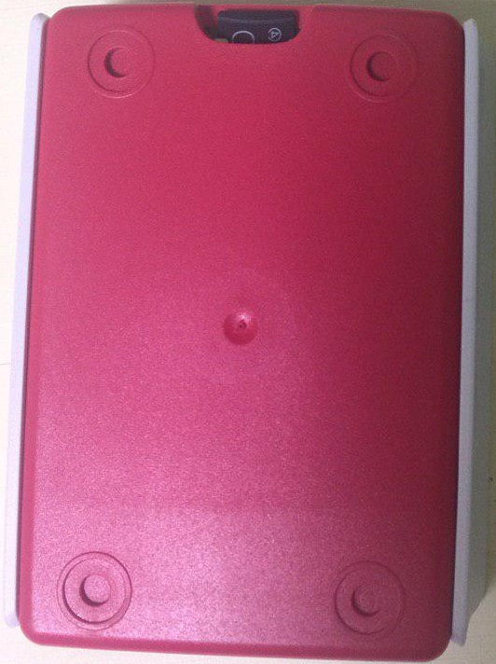
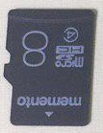
RPi3 B+ insert MicroSDCard
메멘토 EXpert MLC MICROSDHC 8G UHS-I UI
구매 Link : http://shopping.interpark.com/product/productInfo.do?prdNo=482281598&gclid=CjwKCAjw__fnBRANEiwAuFxET0WEaVkHKTtSPHUN39Ea2aLvsbiZ58u_67UwJXsKyXpd71jFWbjCaBoCsSwQAvD_BwE)

Slide 6
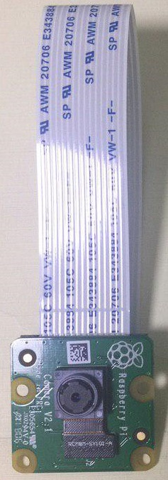
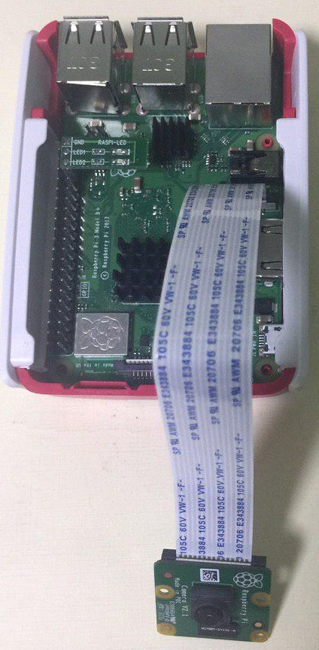
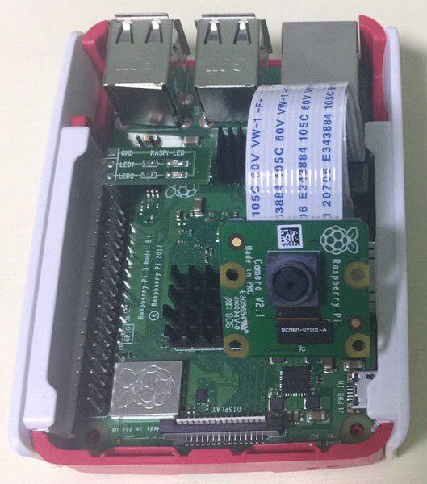
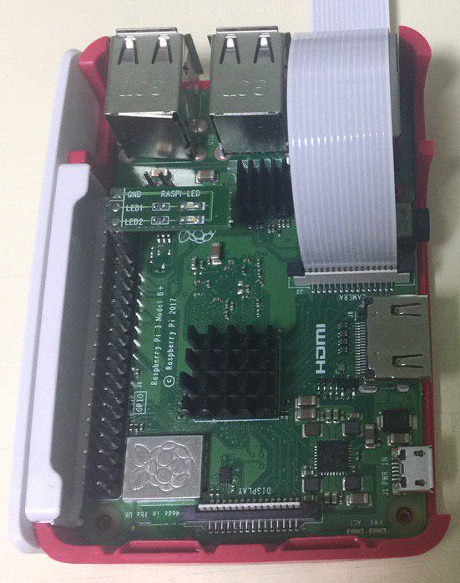
RPi3 B+ Add Camera
라즈베리파이 카메라모듈 V2 (RPi 8MP CAMERA BOARD)
Camera Link : http://shopping.interpark.com/product/productInfo.do?prdNo=5383907274&gclid=COyAg-Dl3uICFY0IKgod9FIOyA

Slide 7
Software
OS설치, 최신버전 업데이트, Camera 연결

Slide 8
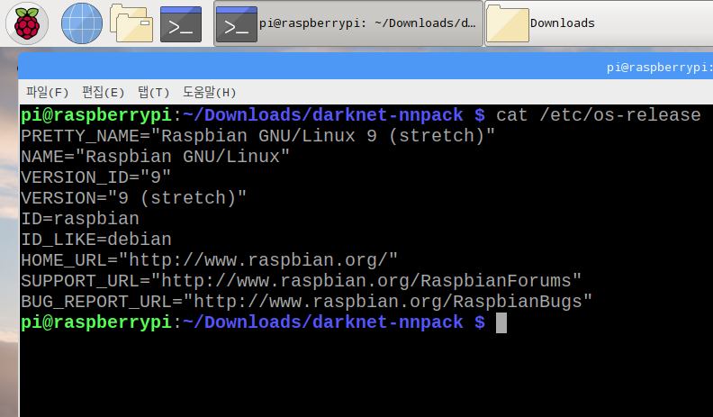
최신 OS 버전 설치
RPi OS 최신버전으로 설치
확인 방법
cat /etc/os-release

Slide 9
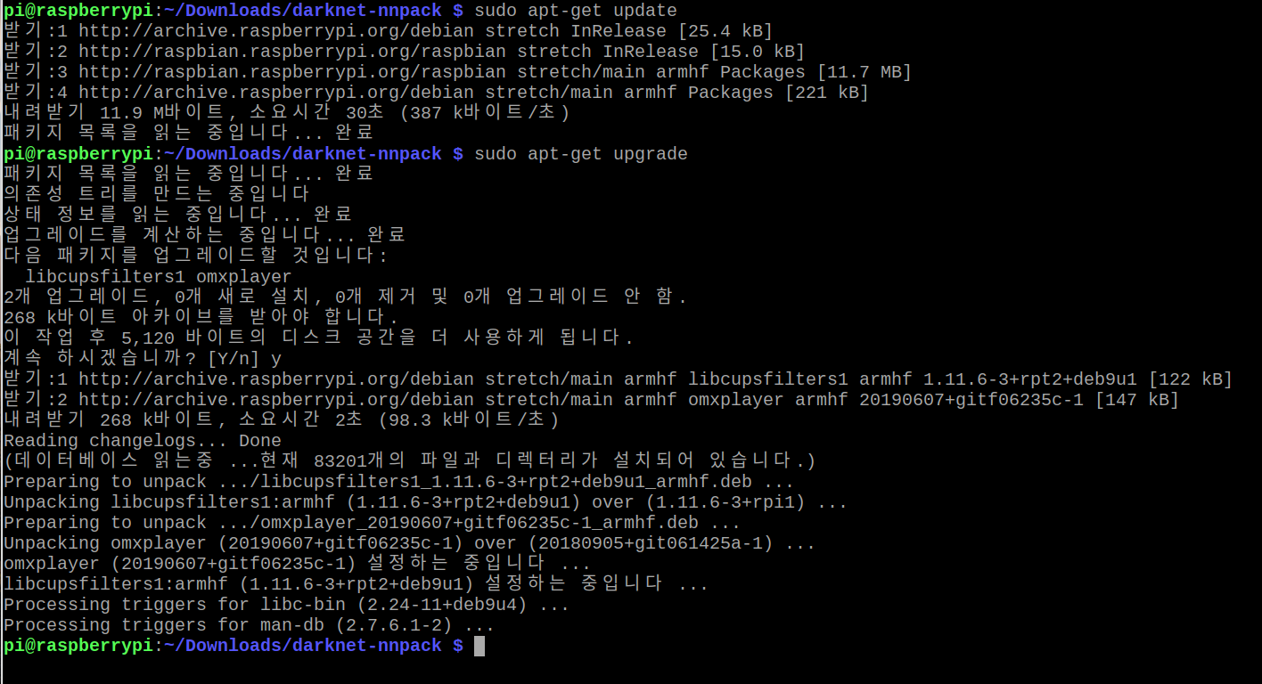
최신버전으로 RPi를 업데이트
설치된 소프트웨어 상태
최신으로 업그레이드
sudo apt-get update
sudo apt-get upgrade

Slide 10
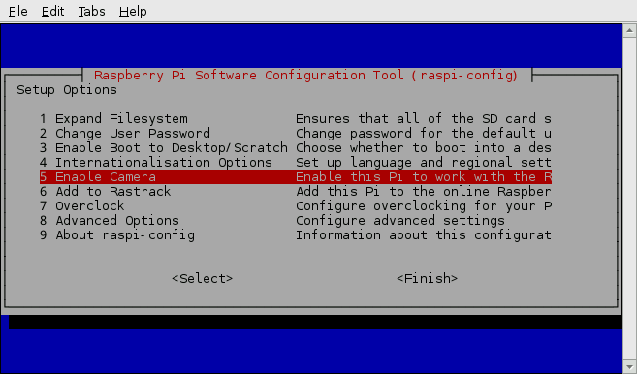
Camera Module Test (1/3)
카메라 모듈 활성화
sudo raspi-config

Slide 11
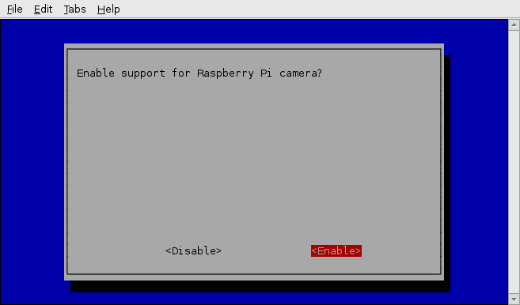
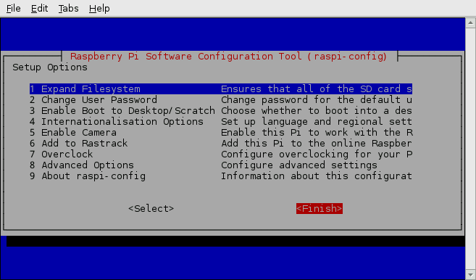
Camera Module Test (2/3)
설정 저장 후 Finish

Slide 12
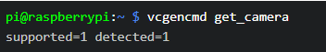
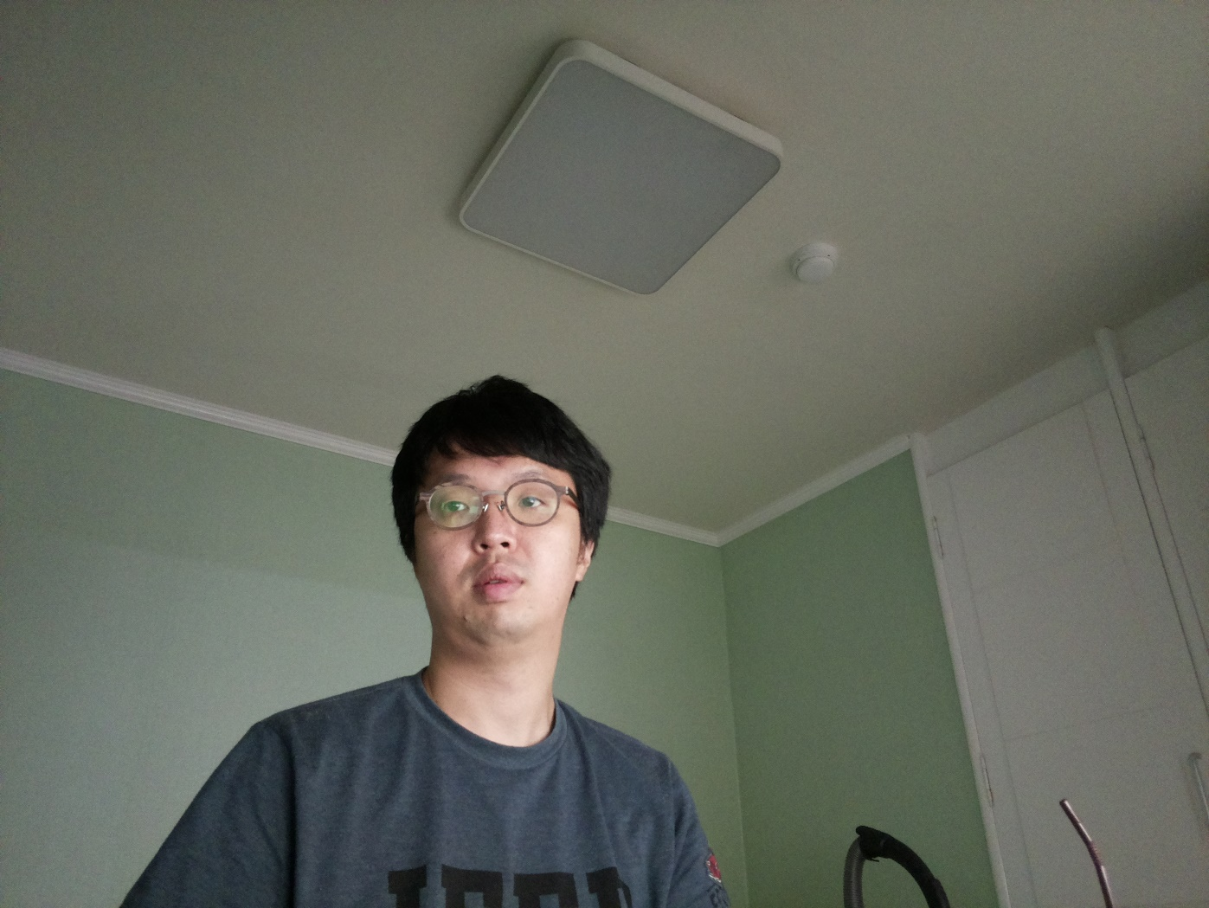
Camera Module Test (3/3)
카메라 동작 명령어 테스트
vcgencmd get_camera
raspistill –o camera_test1.jpg

Slide 13
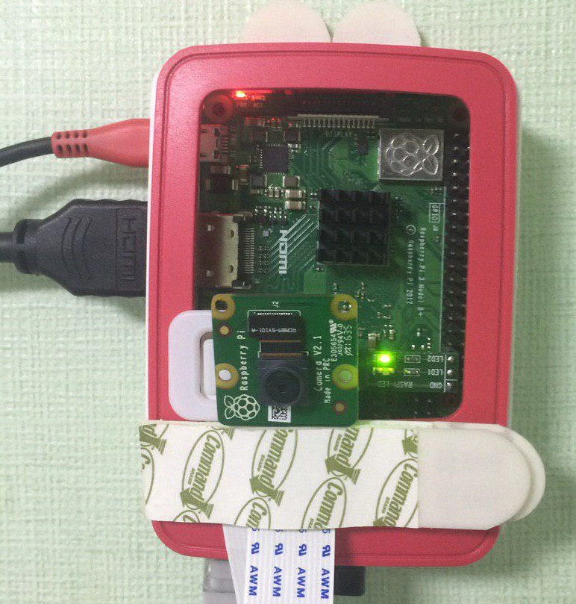
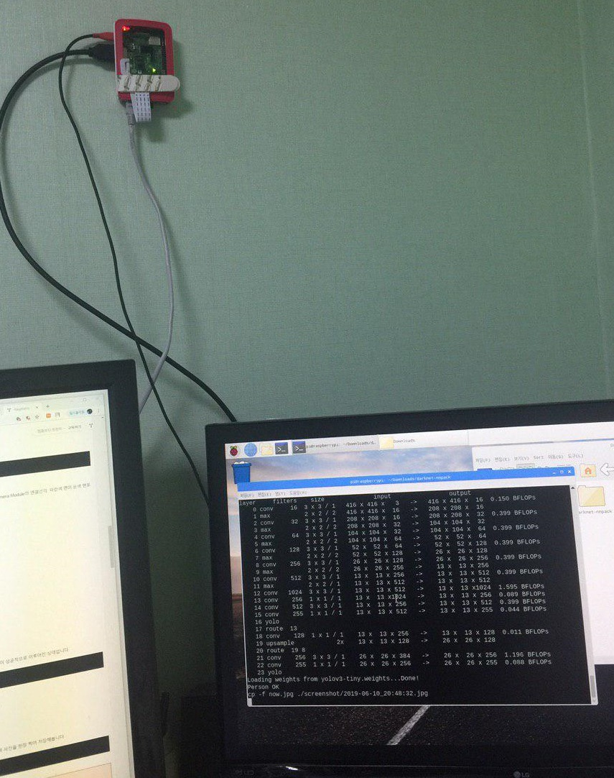
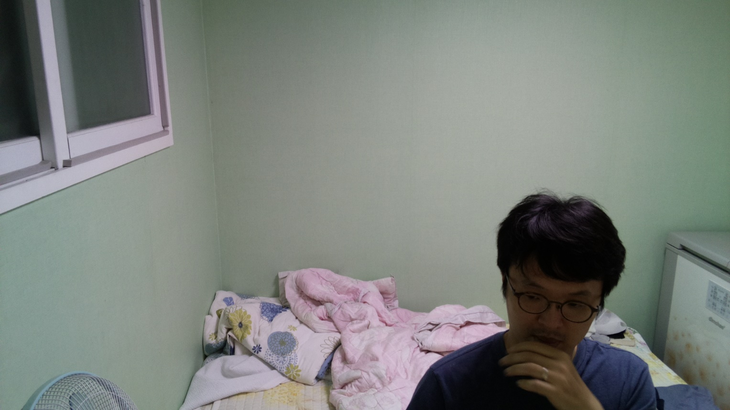
Camera Extra Test
벽면에 설치 후 동작
Result Picture

Slide 14
YOLO install

Slide 15
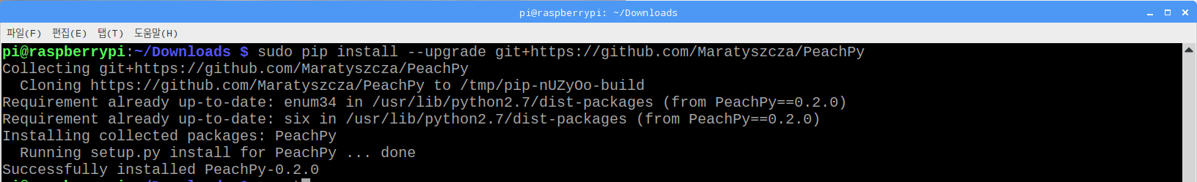
Darknet with NNPACK (1/12)
YOLO를 실행하기 위해서 필요한 소프트웨어 설치
sudo pip install --upgrade git+https://github.com/Maratyszcza/PeachPy

Slide 16
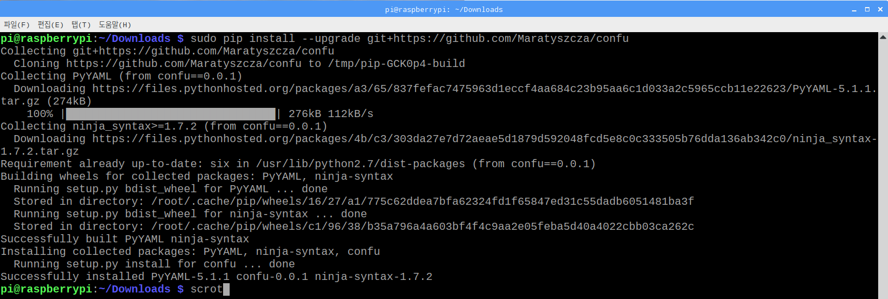
Darknet with NNPACK (2/12)
YOLO를 실행하기 위해서 필요한 소프트웨어 설치
sudo pip install --upgrade git+https://github.com/Maratyszcza/confu

Slide 17
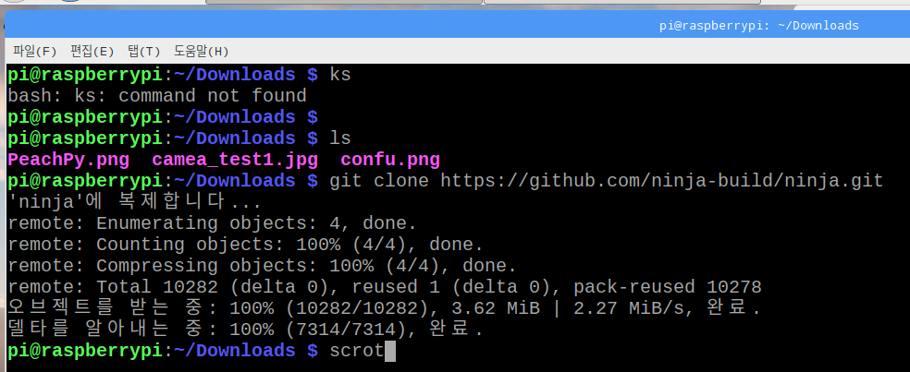
Darknet with NNPACK (3/12)
YOLO를 실행하기 위해서 필요한 소프트웨어 설치
git clone https://github.com/ninja-build/ninja.git

Slide 18
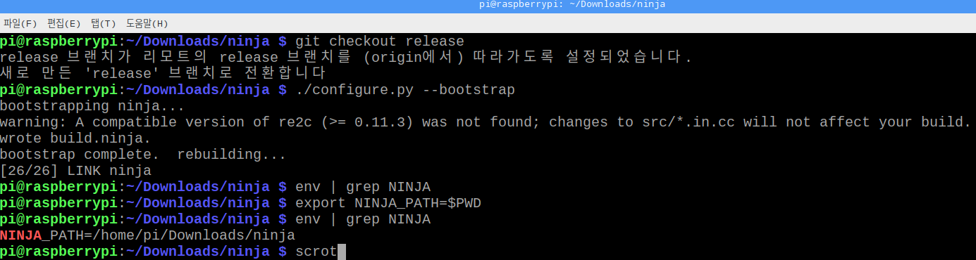
Darknet with NNPACK (4/12)
YOLO를 실행하기 위해서 필요한 소프트웨어 설치
cd Ninja
checkout release
./configure.py –bootstrap
export NINJA_PATH=$PWD

Slide 19
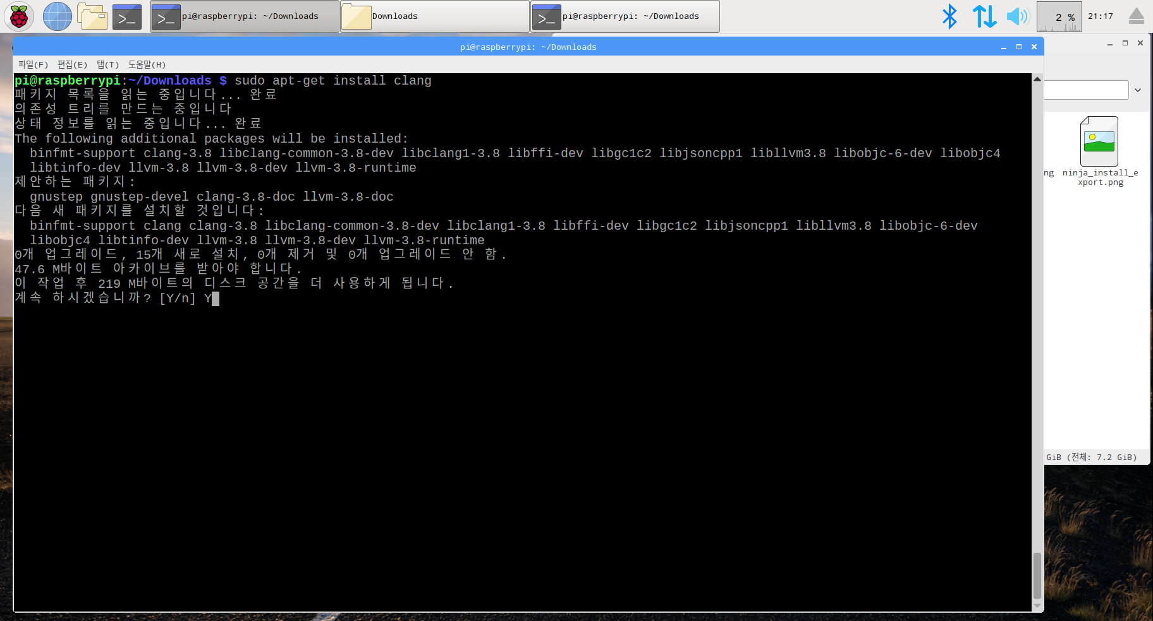
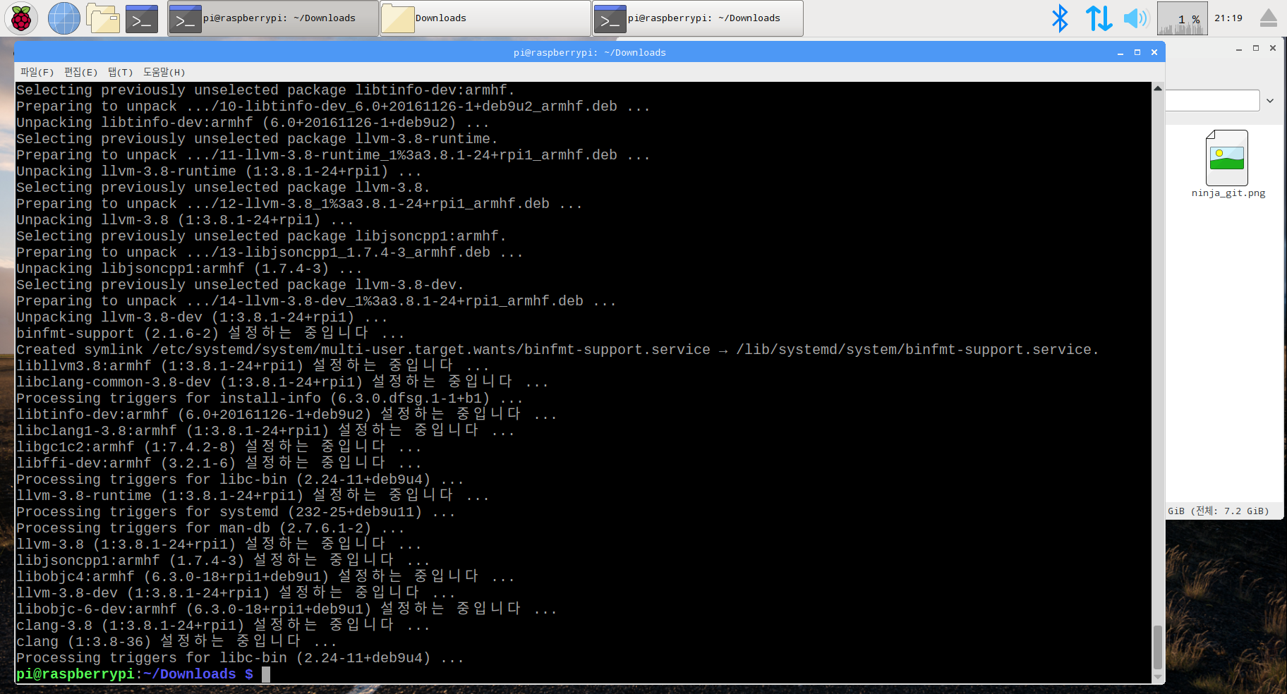
Darknet with NNPACK (5/12)
YOLO를 실행하기 위해서 필요한 소프트웨어 설치
sudo apt-get install clang
Download Done

Slide 20
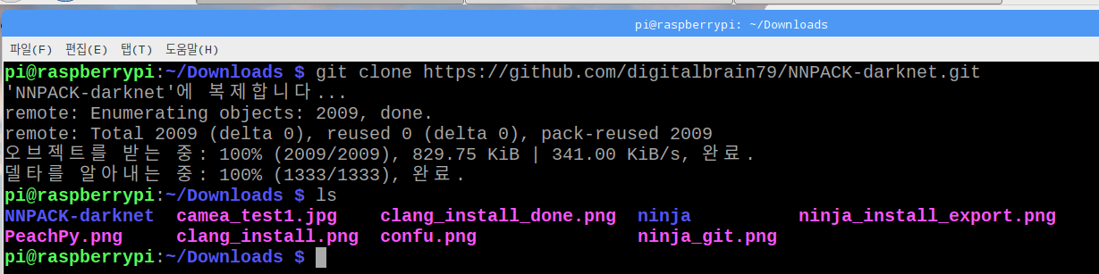
Darknet with NNPACK (6/12)
YOLO를 실행하기 위해서 필요한 소프트웨어 설치
git clone https://github.com/digitalbrain79/NNPACK-darknet.git

Slide 21
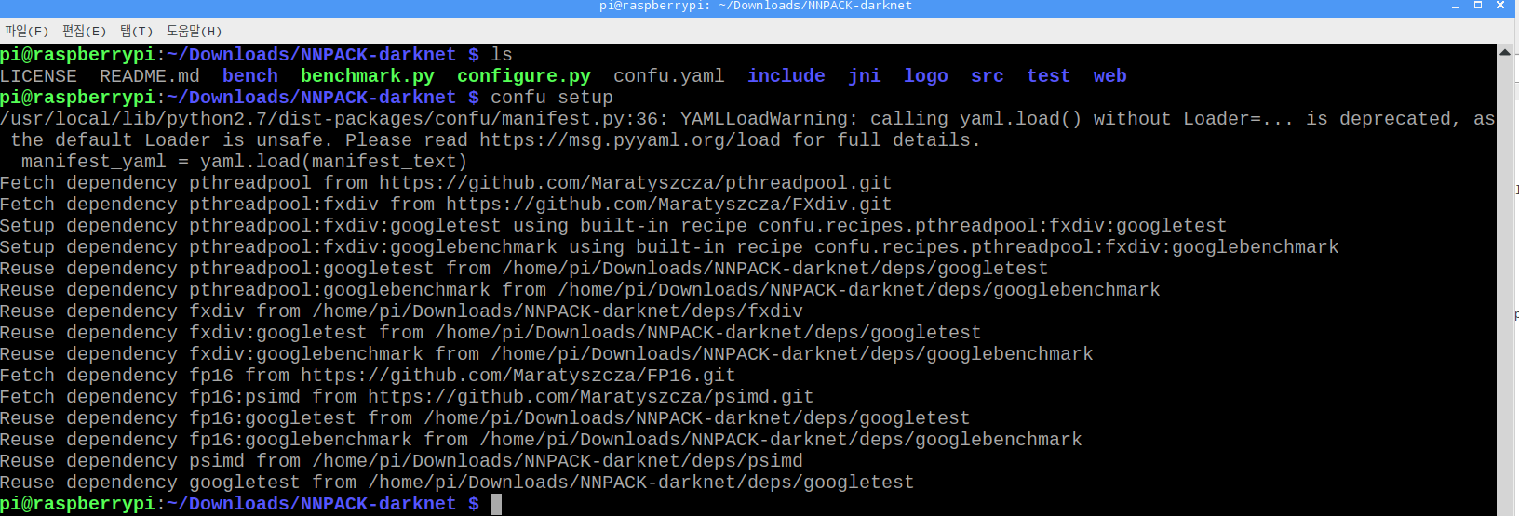
Darknet with NNPACK (7/12)
YOLO를 실행하기 위해서 필요한 소프트웨어 설치
confu setup

Slide 22
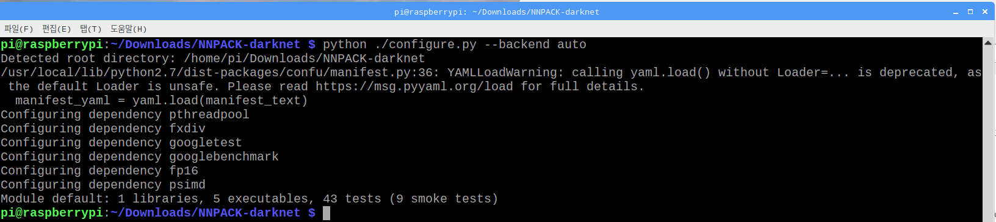
Darknet with NNPACK (8/12)
YOLO를 실행하기 위해서 필요한 소프트웨어 설치
python ./configure.py –backend auto

Slide 23
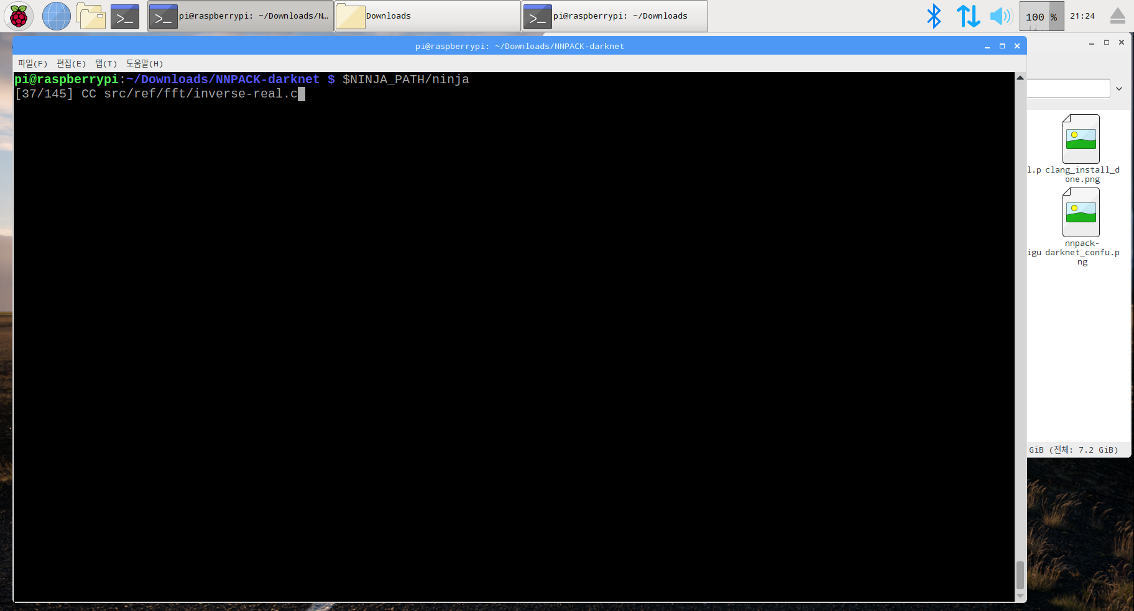
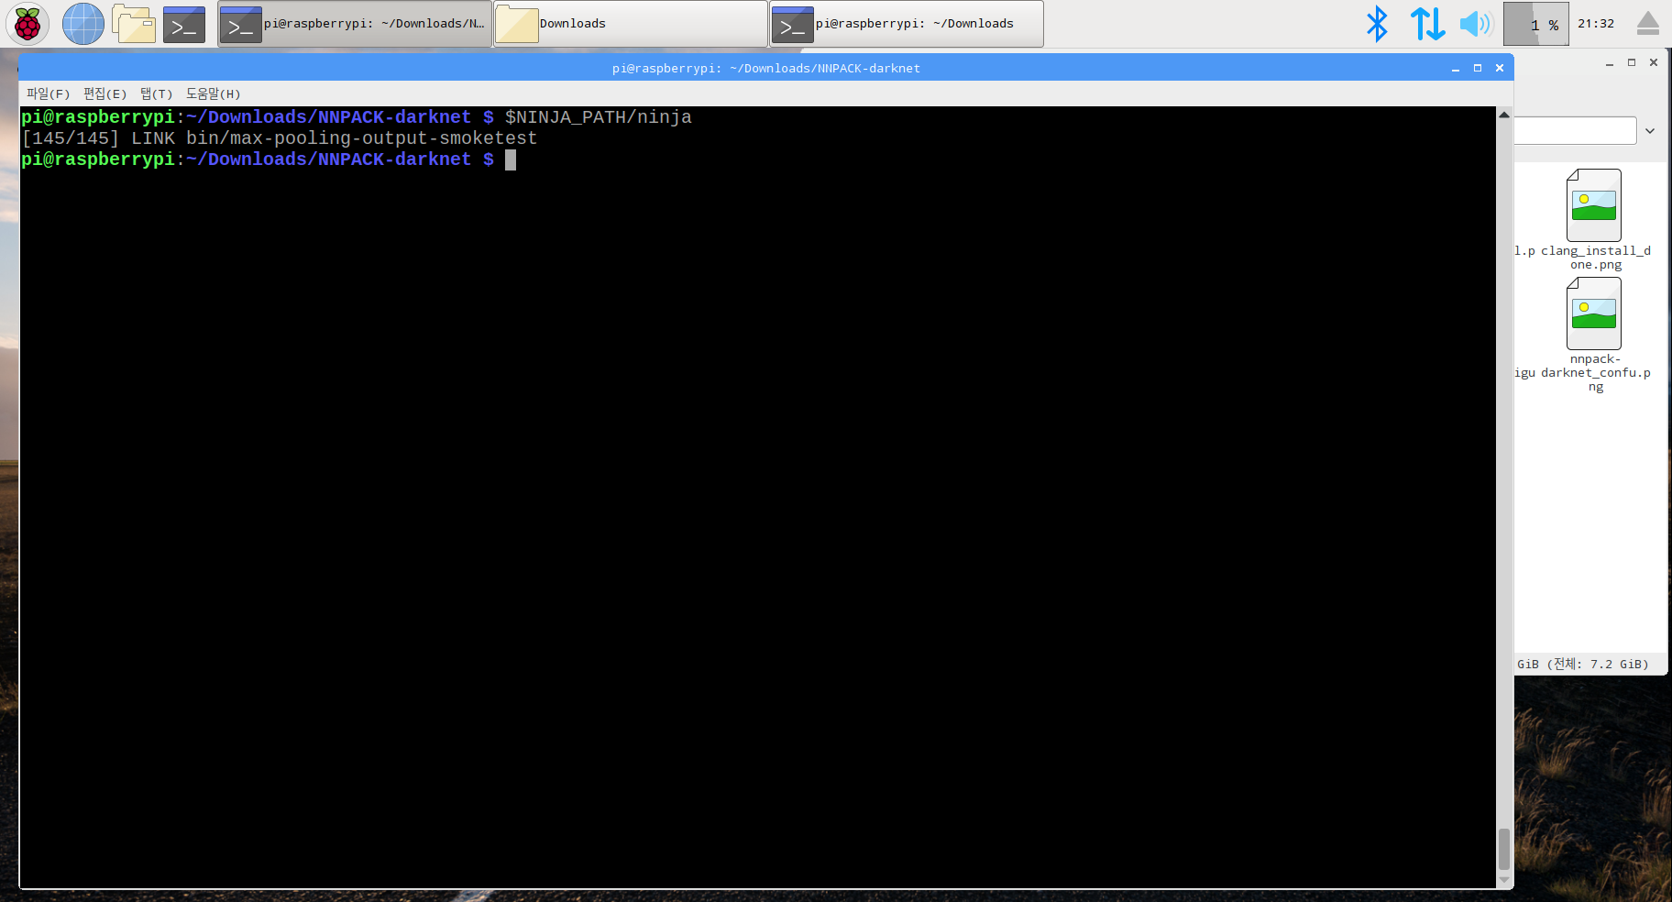
Darknet with NNPACK (9/12)
YOLO를 실행하기 위해서 필요한 소프트웨어 설치
$NINJA_PATH/ninja

Slide 24
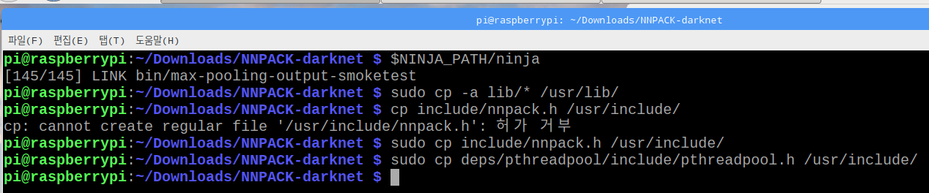
Darknet with NNPACK (10/12)
YOLO를 실행하기 위해서 필요한 소프트웨어 설치
sudo cp -a lib/* /usr/lib/
sudo cp include/nnpack.h /usr/include/
sudo cp deps/pthreadpool/include/pthreadpool.h /usr/include/

Slide 25
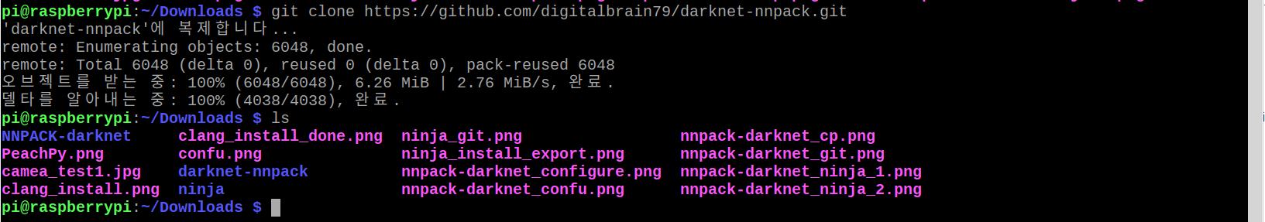
Darknet with NNPACK (11/12)
YOLO를 실행하기 위해서 필요한 소프트웨어 설치
git clone https://github.com/digitalbrain79/darknet-nnpack.git

Slide 26
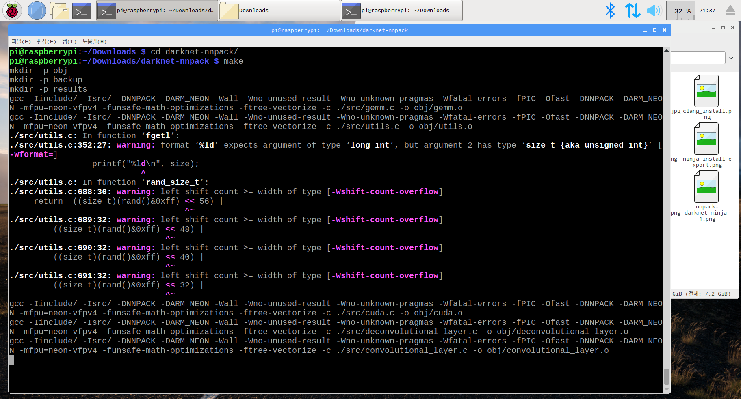
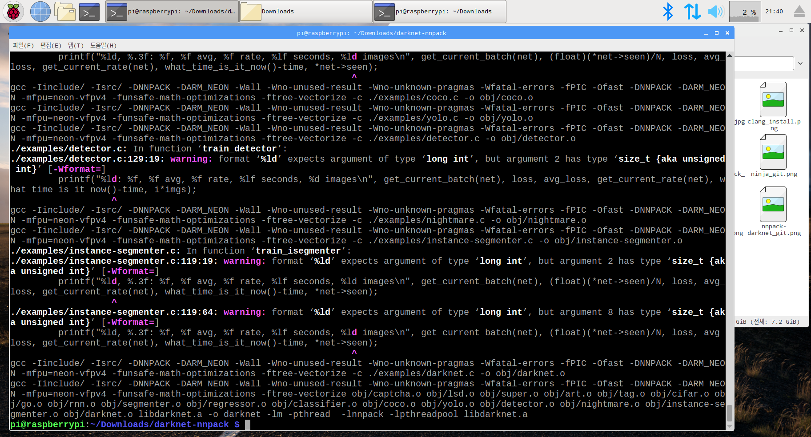
Darknet with NNPACK (12/12)
YOLO를 실행하기 위해서 필요한 소프트웨어 설치
make
Compile Done

Slide 27
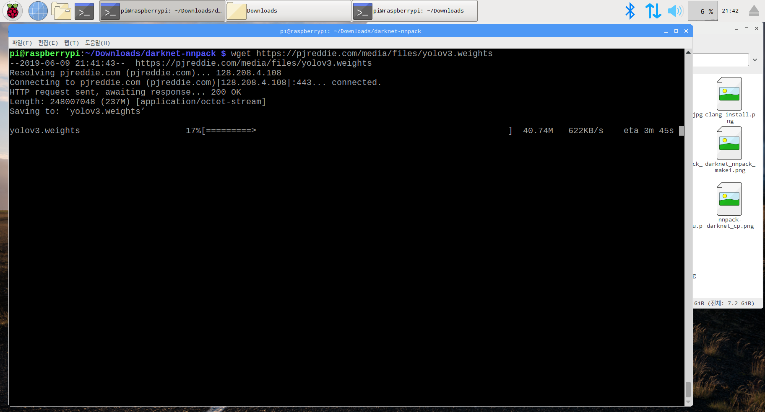
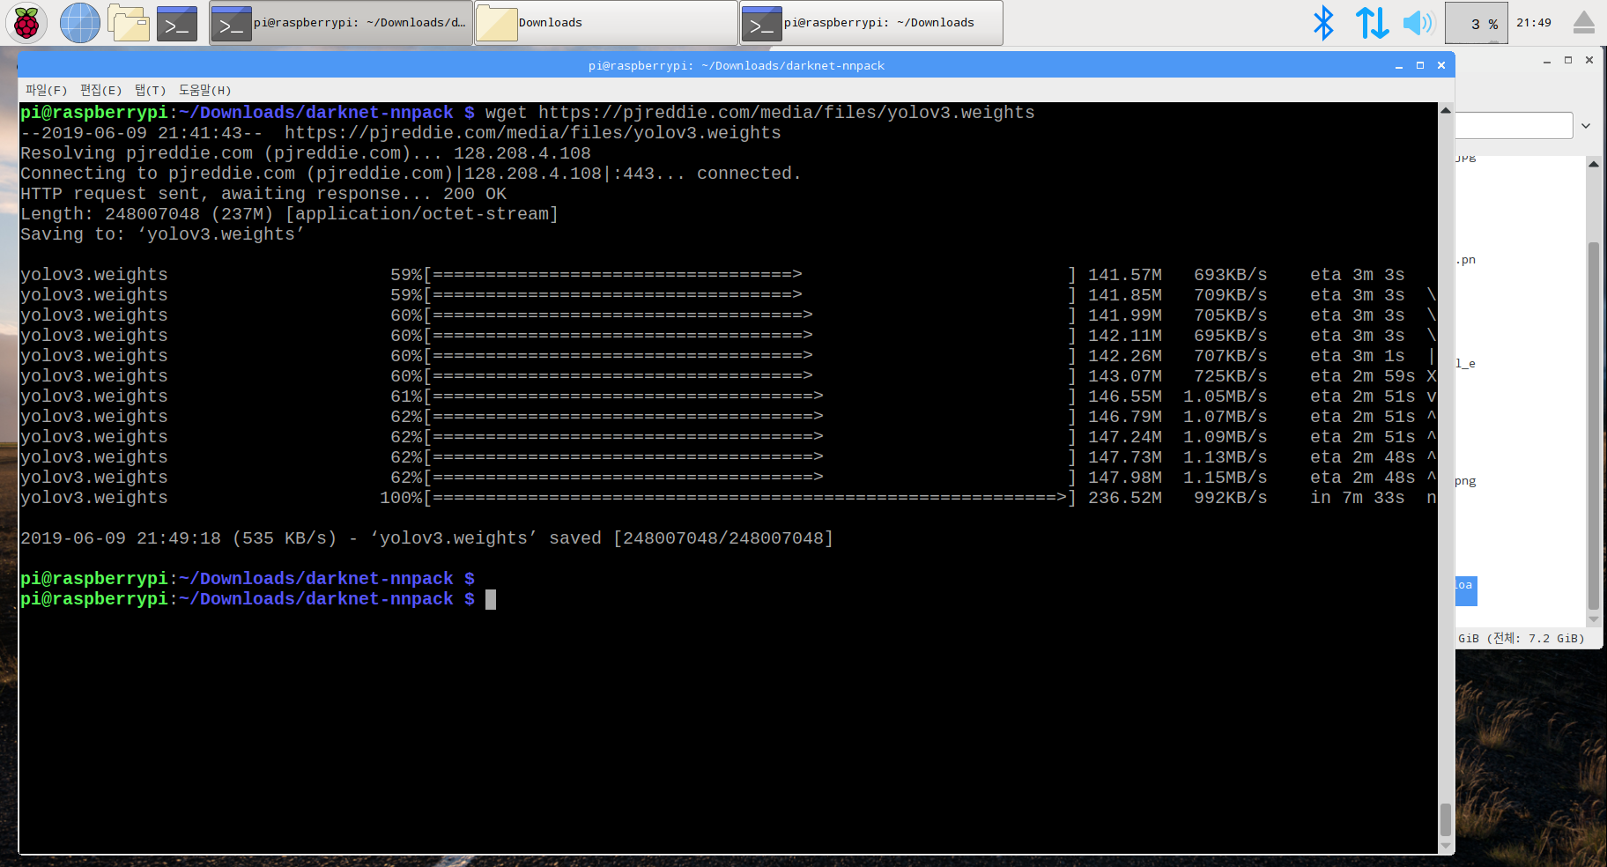
Weights download (1/3)
YOLO를 실행하기 위해서 최신 weights 파일 다운로드
yolov3.weights
Download Done

Slide 28
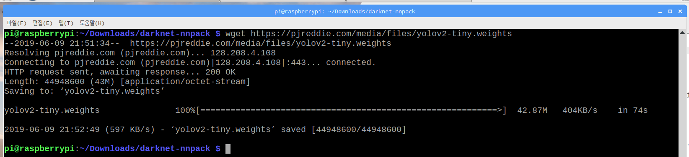
Weights download (2/3)
YOLO를 실행하기 위해서 최신 weights 파일 다운로드
yolov2-tiny.weights

Slide 29

Weights download (3/3)
YOLO를 실행하기 위해서 최신 weights 파일 다운로드
yolov3-tiny.weights

Slide 30
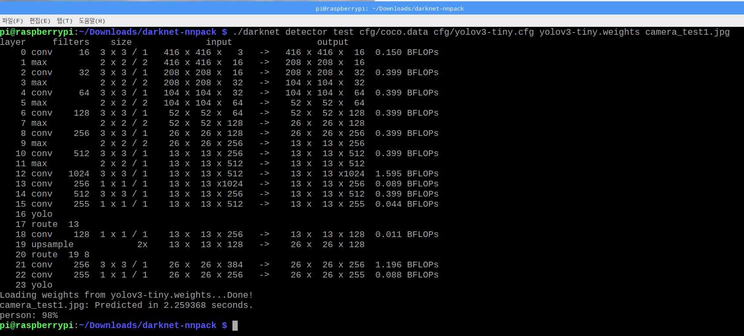
run darknet
YOLO를 실행
./darknet detector test cfg/coco.data cfg/yolov3-tiny.cfg yolov3-tiny.weights camera_test1.jpg

Slide 31
Python Code

Slide 32
RPi, YOLO, Camera를 이용하여
사무실 재실 현황 시스템을 구축한다.
구성 요소와 역활
Main System : RPi
영상장치 : Camera
화면 분석 : YOLO
외부 표시 장치 : 2 LED (Green, Red)

Slide 33
CodeFlow
LED setup
In loop
LED Green ON
Camera On
Darknet run
Camera Capture
Darknet Done
Capture Ignore
Camera Off
Person is here?
NO
Sleep 10 Sec
YES
LED Green OFF
Person value
Capture Save
Person percent?
NO
YES

Slide 34
pseudcode
loop
Camera_capture(now.jpg)
Darknet_run(now.jpg)
if isPerson is Exist
if Percent more then 80
filename = getDatetime
changeCaptureJPG(now.jpg to filename.jpg)
moveJPG(filename.jpg)
else
Error : Person Percent enough
else
Error : Not Person

Slide 35
run_dc.py (1/7)
## Crate by TJ
import serial,os,time
import sys
import RPi.GPIO as GPIO
import picamera
import subprocess
import datetime
import os
# check pin location
gled = 19
rled = 26
## Crate by TJ
// Lib 추가
// Lib 추가
// Lib 추가
// Lib 추가
// Lib 추가
// Lib 추가
// Lib 추가
# check pin location
// 녹색 LED 핀번호 19번
// 빨강 LED 핀번호 26번

Slide 36
run_dc.py (2/7)
# HW setup, GPIO
GPIO.cleanup()
GPIO.setmode(GPIO.BCM)
GPIO.setup(rled, GPIO.OUT)
GPIO.setup(gled, GPIO.OUT)
time.sleep(1)
# HW setup, GPIO
// GPIO 초기화
// GPIO 모드설정
// OUT으로 설정
// OUT으로 설정
// 1sec 대기

Slide 37
run_dc.py (3/7)
def ledr_on():
GPIO.output(rled, True)
def ledr_off():
GPIO.output(rled, False)
def ledg_on():
GPIO.output(gled, True)
def ledg_off():
GPIO.output(gled, False)
# init LED OFF
ledr_off()
ledg_off()
time.sleep(1)
// 함수정의
// GPIO High
// 함수정의
// GPIO Low
// 함수정의
// GPIO High
// 함수정의
// GPIO Low
# init LED OFF
// 빨강 OFF
// 녹색 OFF
// 1sec 대기

Slide 38
run_dc.py (4/7)
with picamera.PiCamera() as camera:
while True:
camera.start_preview()
ledg_on()
camera.capture('./now.jpg')
camera.stop_preview()
// with 문법 try catch 대신 간단히 사용
// loop 시작
// Camera On
// LED Green ON
// ScreenShot
// Camera Off

Slide 39
run_dc.py (5/7)
result = subprocess.check_output(
['./darknet detector test cfg/coco.data cfg/yolov3-tiny.cfg yolov3-tiny.weights now.jpg'], shell=True)
percent = result.find("person")
percent2 = result.find("%")
if percent > 0 : # Person Key word OK
t_percent = type(result[percent+8:percent2])
print t_percent
f_percent = float(result[percent+8:percent2])
// 실행 결과를 받아보는 함수
// darknet 명령어
// 결과에 ‘person’있는지 확인
// 결과에 ‘%’있는지 확인
// 사람 있을 경우
//
//
// 사람 있을 확률 값 얻기

Slide 40
run_dc.py (6/7)
if f_percent > 60 :
print "Person OK: " + str(f_percent)
now = datetime.datetime.now()
nowdatetime = now.strftime('%Y-%m-%d_%H:%M:%S')
cmd = 'cp -f now.jpg ./screenshot/'+nowdatetime+'.jpg'
print cmd
os.system(cmd)
// 확률이 60%가 넘을경우
// 사람 있음 화면에 출력
// 현재 시간값
// msec를 값 삭제
// now파일을 현재시간 변경
// 확인
// 명령어 실행

Slide 41
run_dc.py (7/7)
else :
print "Person None"
#time.sleep(10)
else :
print "Person None"
time.sleep(10)
ledg_off()
GPIO.cleanup()
// 확률이 80% 이하일때
// 에러 상황 출력
// person 데이터가 없을때
// 사람없는 상황 출력
// Loop 10초 대기
// LED Green Off
// Loop를 벗어나서 GPIO 해제

Slide 42
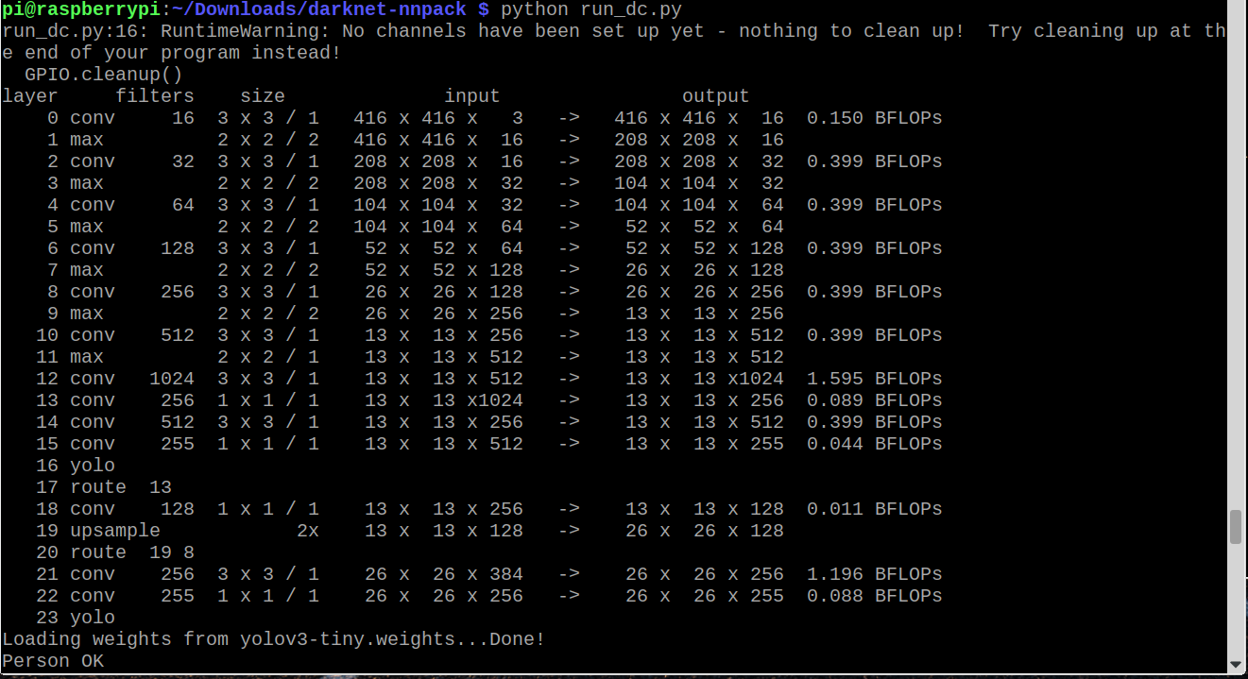
Run python code
실행 테스트
Python run_dc.py

Slide 43
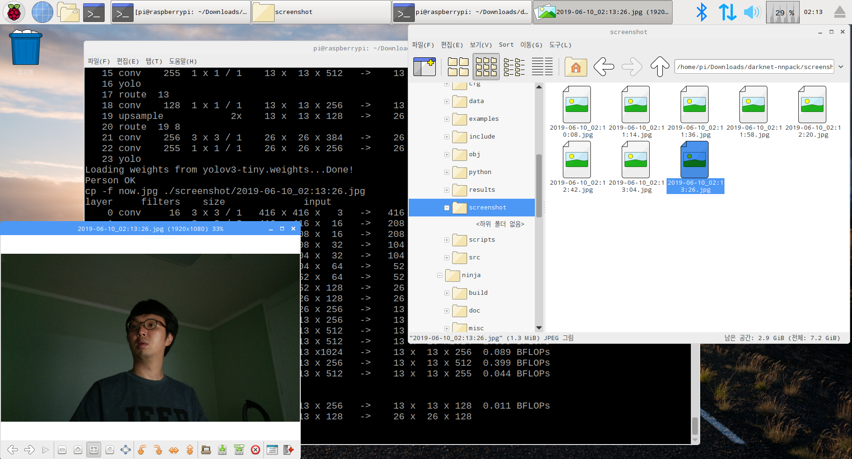
Save screenshot
Screenshot 폴더에 사진 저장

